Slide 1


Концептуальные положения Учебного пособия «Русский язык.
5 класс»
Авторы:
А.Н. Рудяков, Т.Я. Фролова, М.Г.-Маркина-Гурджи, А.С. Бурдина

Slide 2
Учебное пособие
«Русский язык. 5 класс»
Издано по инициативе Главы Республики Крым Аксенова С.В. и при поддержке Министерства образования, науки и молодежи Республики Крым.
Входит в завершенную предметную линию (5-9, 10-11 классы).
Является частью УМК, включающего
рабочую программу,
рабочую тетрадь,
электронное учебное пособие,
книгу для учителя,
тренинг по орфографии и пунктуации,
проверь свои знания,
смысловое чтение (упражнения на работу с текстом).

Slide 3
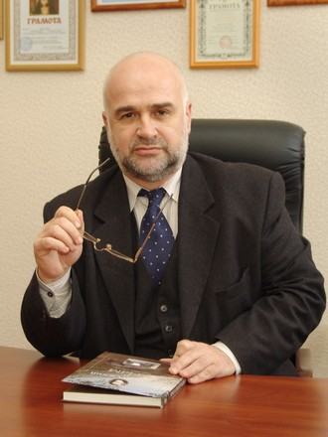
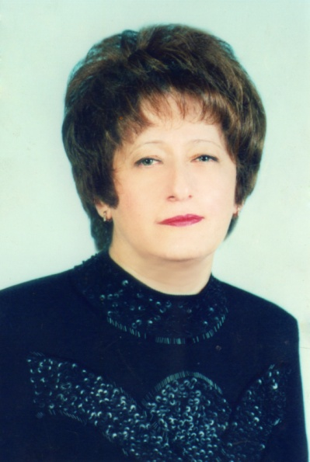
Оригинальная авторская концепция
Реализация
основных положений функциональной теории описания языка
(А.Н. Рудяков)
Реализация методики интенсивного обучения грамотности
Т.Я. Фроловой
Учёт психофизических особенностей развития современного школьника

Slide 4
Цели учебного пособия
Формирование стойкой мотивации к изучению предмета, адекватных знаний о системе языка.
Обеспечение достижения личностных, метапредметных (универсальных учебных действий), предметных результатов обучения(ключевых, базовых, предметных компетенций).
Реализация принципа практической направленности обучения, в том числе обучение практической грамотности.
Воспитание гражданственности и патриотизма.
Обеспечение развития всесторонних способностей учащихся.
Подготовка учащихся к формам контроля на уровне государственной итоговой аттестации.

Slide 5
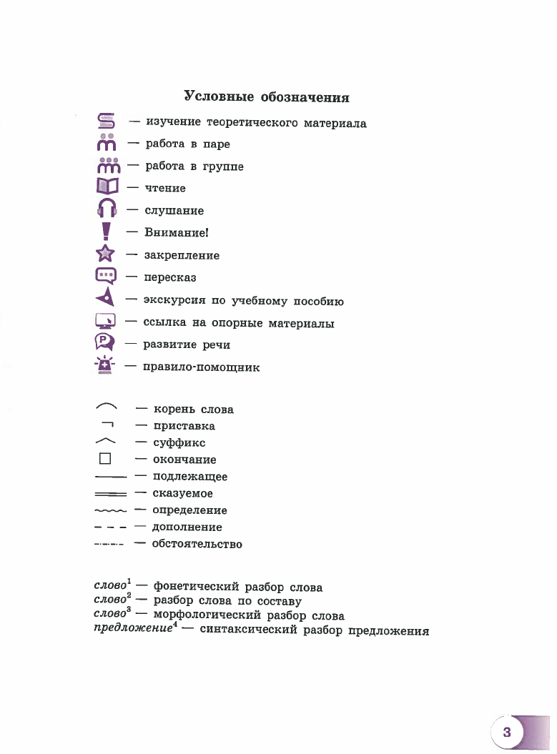
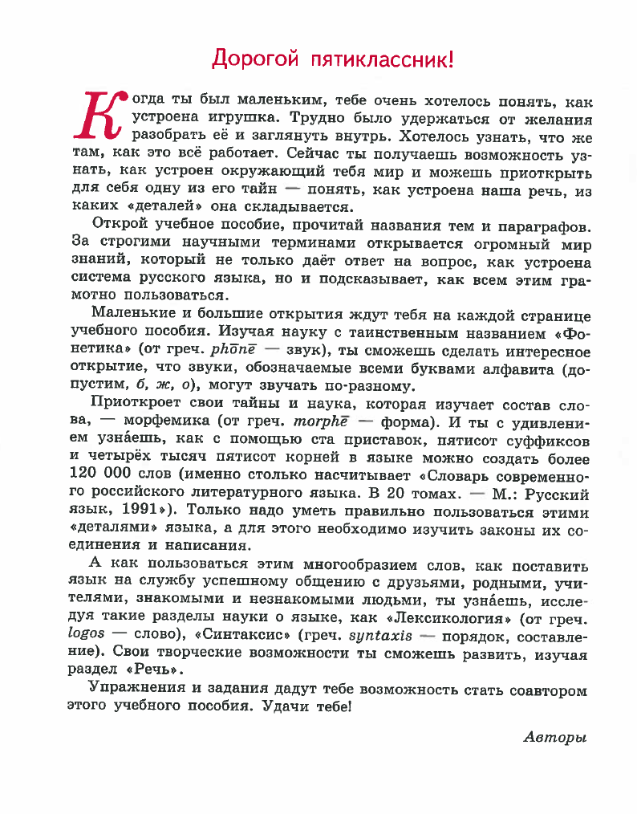
Структура учебного пособия
Условные обозначения.
Вступительная статья
к пятиклассникам.

Slide 6
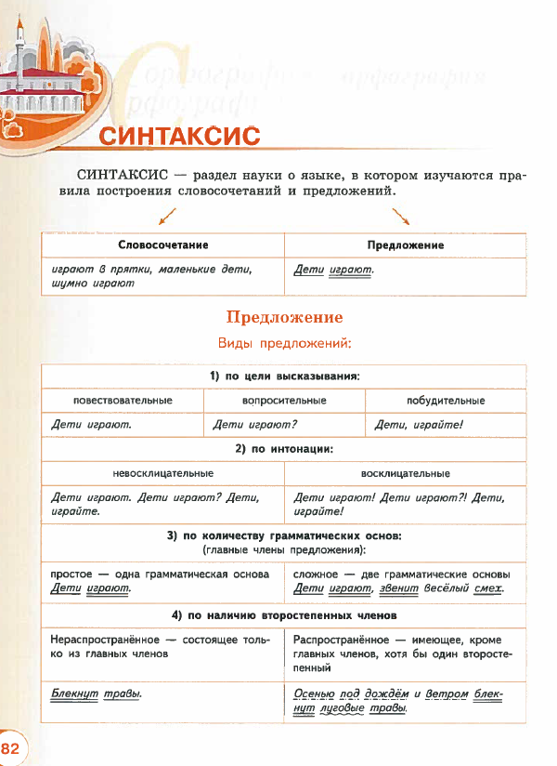
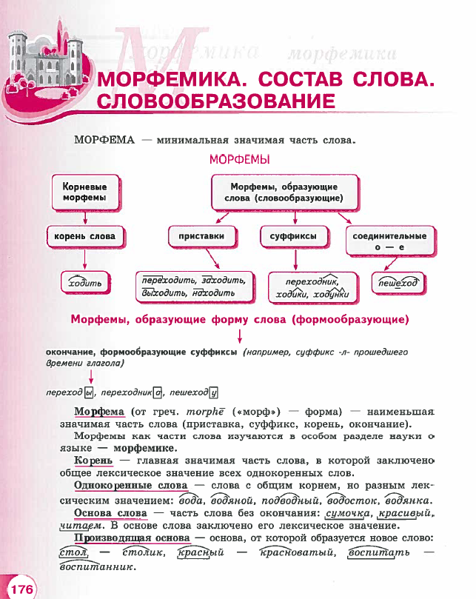
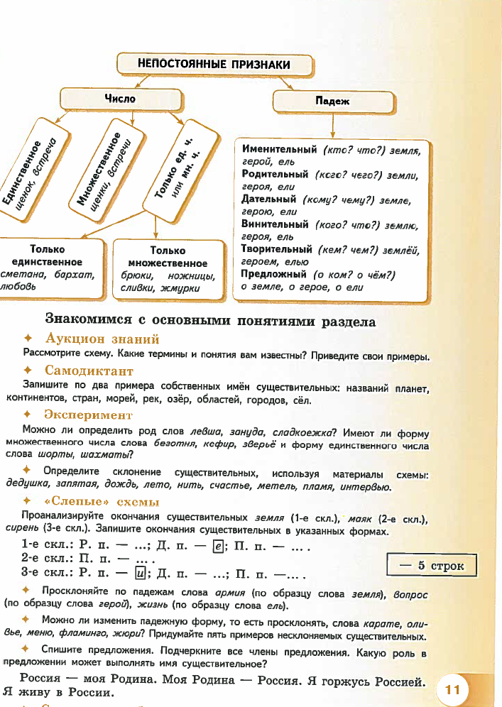
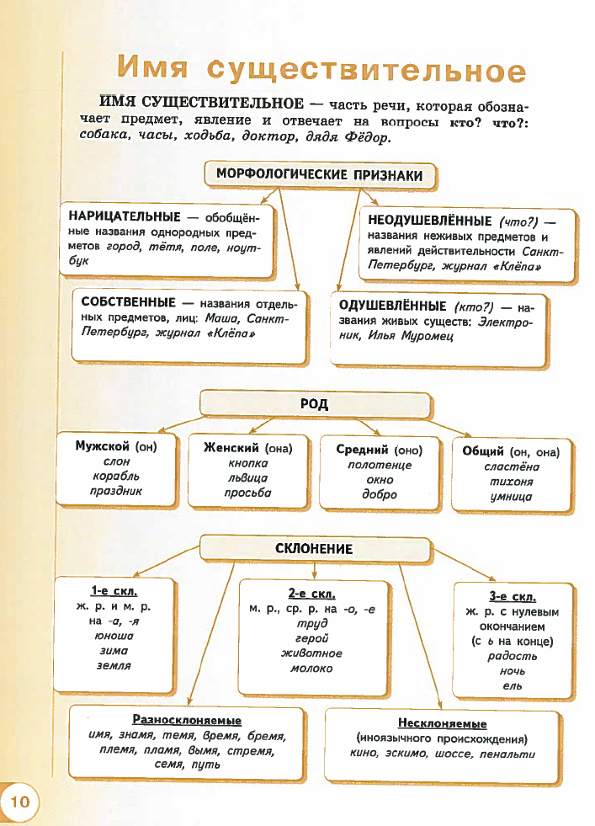
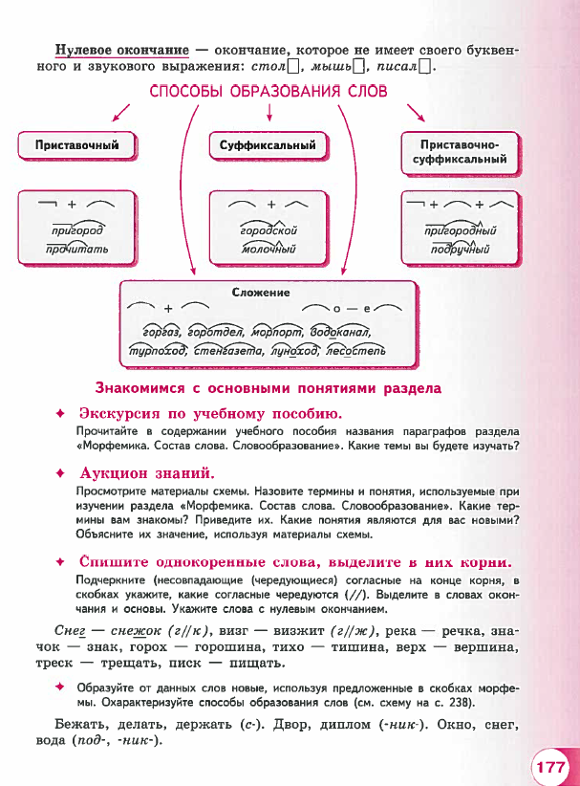
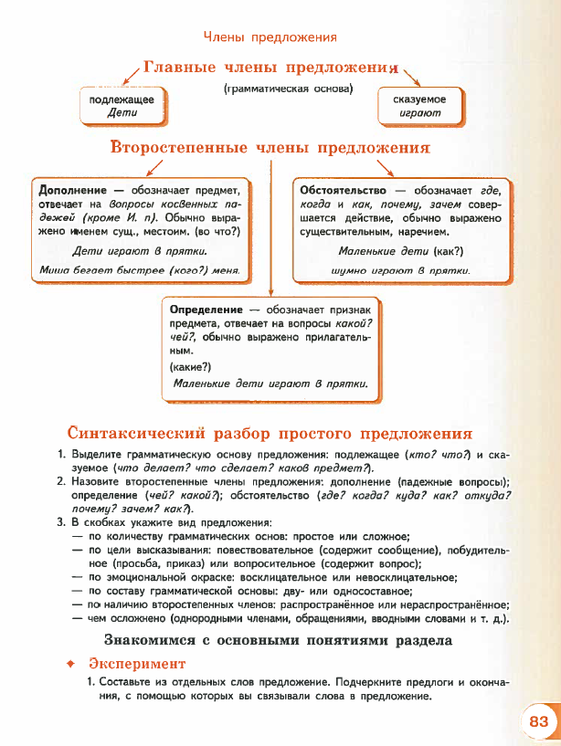
3. Разделы как основные структурные элементы

Slide 7
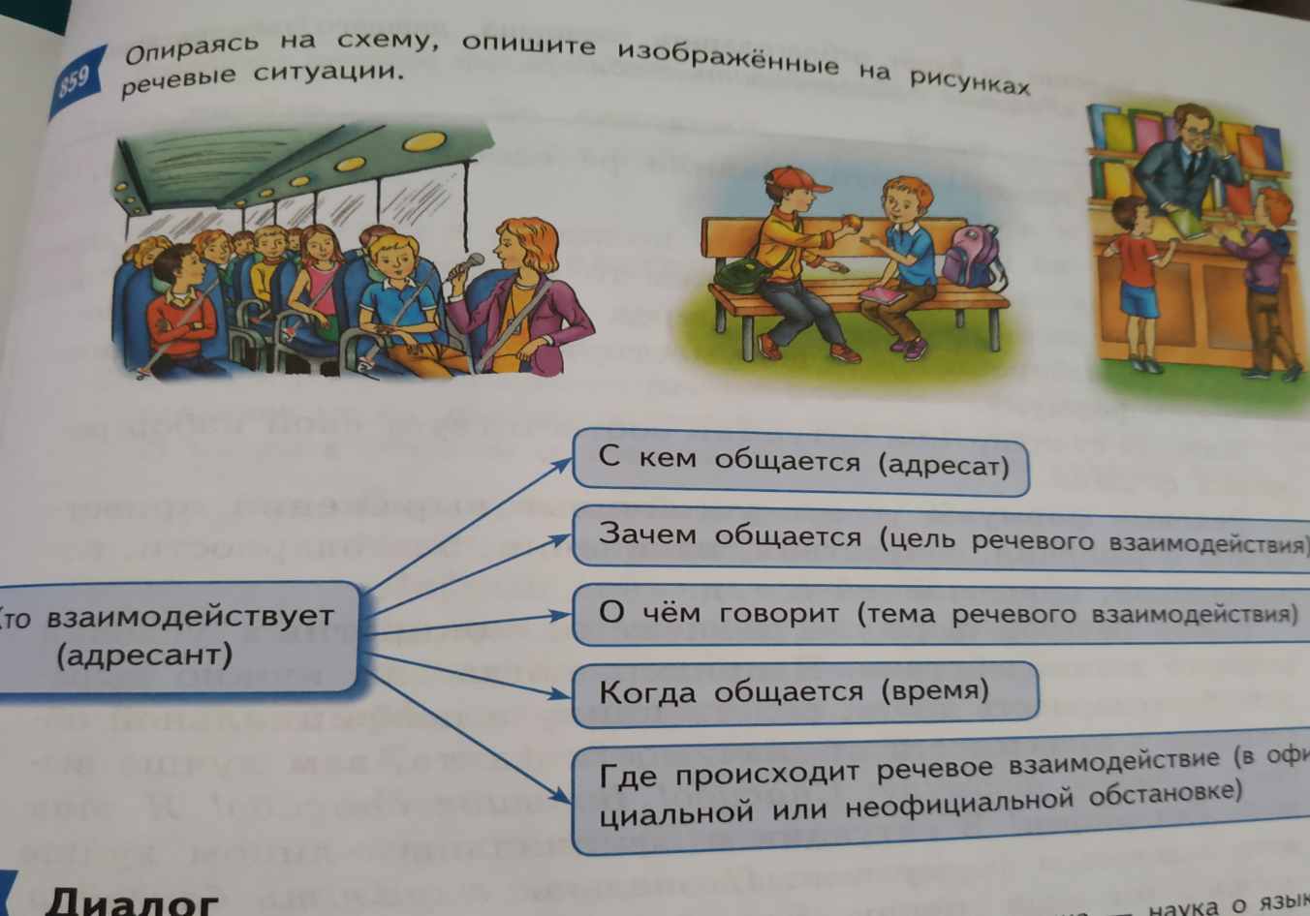
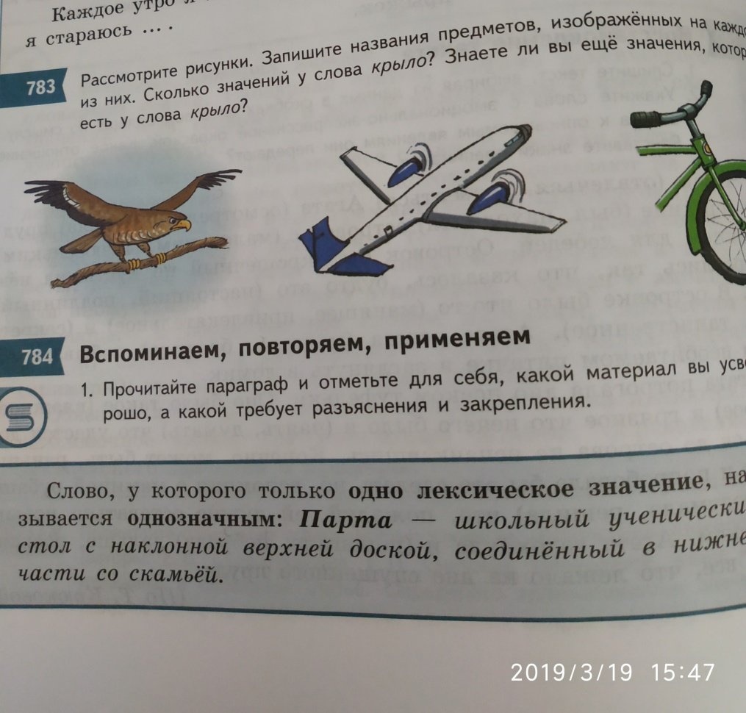

4. Организация системного сквозного повторения.
5. Иллюстративный ряд.

Slide 8
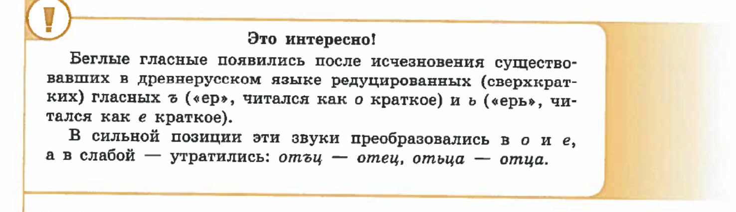
6. Дополнительная информация:
1) Рубрики (памятки):
Обратите внимание, Учись учиться, Учись речевому взаимодействию, Это интересно, Говорите правильно

Slide 9
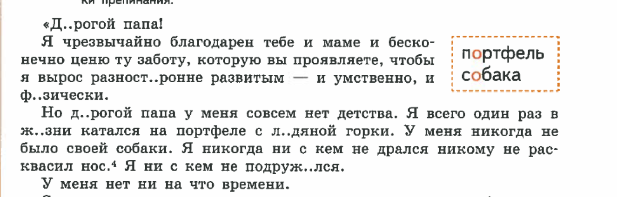
2) Словарь. Словарные слова.
7. Приложения:
Планы разборов,
Орфографический словарь,
Орфоэпический словарь,
Этимологический словарь.
8. Содержание.

Slide 10
Функции дополнительной информации
Направлена на формирование предметных, базовых и ключевых компетенций (способствуют овладению разными видами учебной деятельности).
Повышает информационную насыщенность параграфа.
Позволяет активизировать познавательную деятельность учащихся.

Slide 11
Структура Параграфа
Название
параграфа.
2. Мобилизующий
элемент
(материал для наблюдения,
эксперимент,
проблемное задание).
Изучаем
новый материал.

Slide 12
4. Задание на закрепление репродуктивного, условно продуктивного и продуктивного характера.
5. Работа с текстом. Развитие речи.

Slide 13
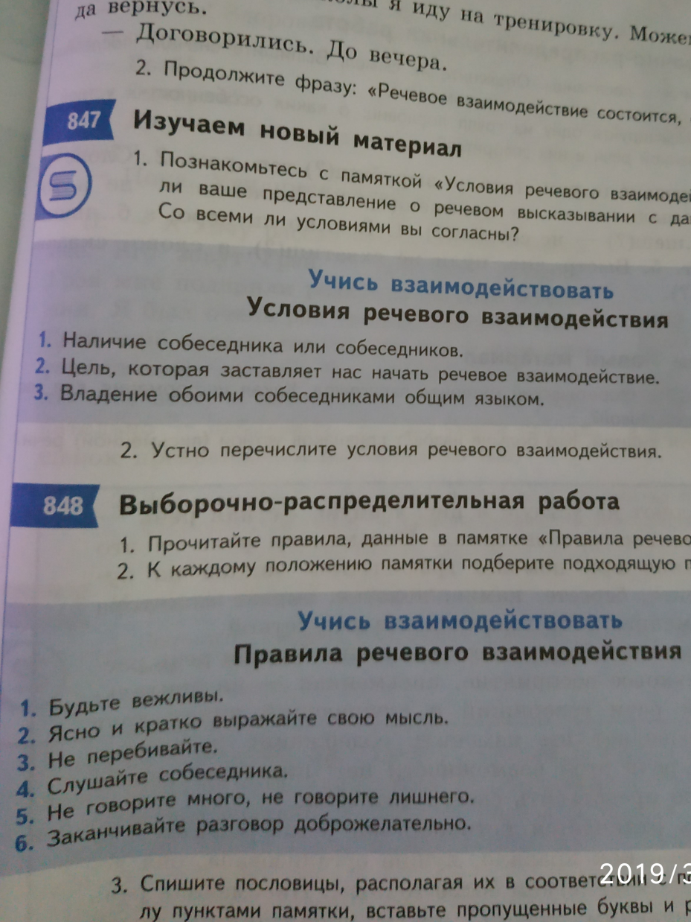
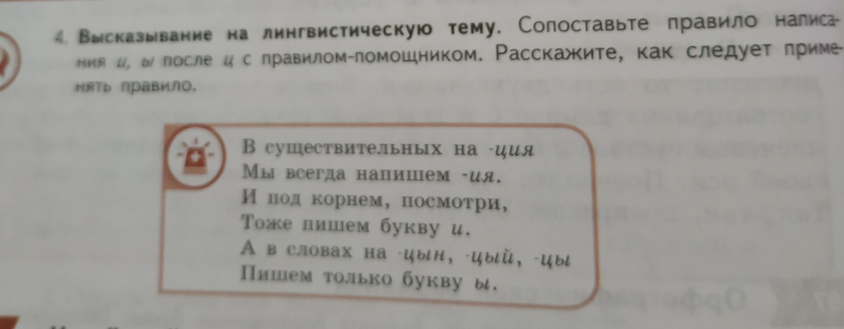
Реализация компетентностного подхода
1) Компетенция саморазвития и самообразования (рубрики «Учись учиться», «Учись взаимодействовать», упражнения Взаимоопрос, Взаимодиктант, Взаимопроверка).
2) Информационная компетенция.
3) Общекультурная коммуникативная компетенция.
4) Поликультурная, социальная, здоровьесберегающая компетенции .
5) Социотрудовая компетенция.
6) Психологическая компетенция.

Slide 14
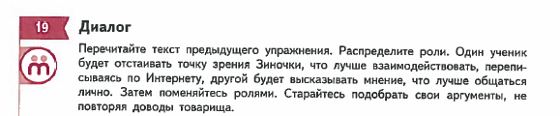
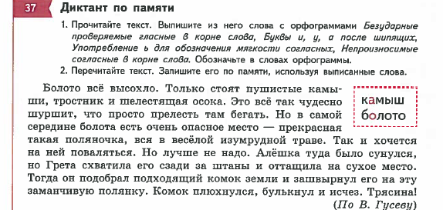
Реализация коммуникативного подхода
(формирование коммуникативной компетентности)
Формирование навыков создания собственных письменных и устных текстов с учетом коммуникативной ситуации, формирование и развитие умений осуществлять адекватный выбор языковых средств для достижения поставленной цели.
Взаимосвязанное овладение всеми видами речевой деятельности (слушание, чтение, говорение, письмо).
3. Формирование навыков смыслового чтения и осмысленного восприятия текста.

Slide 15
Реализация деятельностного подхода
Активизация работы с теоретической частью.
2. Самостоятельное формулирование учащимися правил, поиск закономерностей.
3. Формирование коммуникативной компетенции.

Slide 16
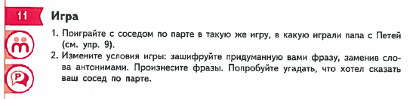
Реализация личностно-ориентированного подхода
Задания содержат элементы игры, конкуренции и соревнования, что соответствует особенностям развития пятиклассников.

Slide 17
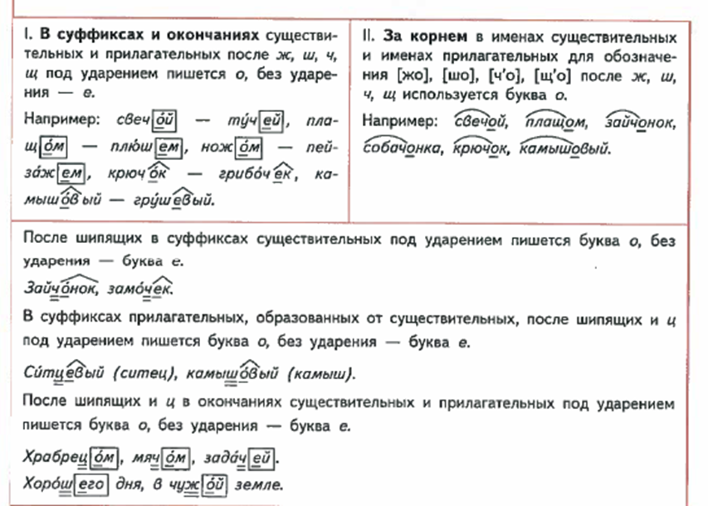
2. Система подачи материала: схемы, таблицы, алгоритмы; иллюстрации.
3. Вариативность заданий (выбор способа решения орфографической или пунктуационной задачи из вариантов, предложенных учителем).

Slide 18

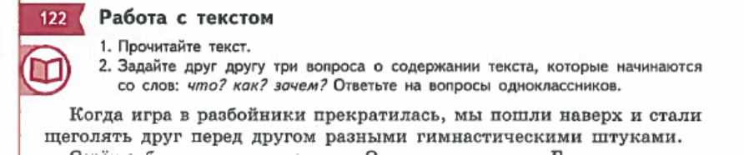
4. Групповые и парные формы работы.
5. Системное обращение к личному опыту учеников, опора на круг их личных интересов.

Slide 19
5. Стимулирование самооценки, взаимооценки.

Slide 20
СПАСИБО ЗА ВНИМАНИЕ!!!

